Slide 1
Tüketici Testleri

Slide 2
4. TÜKETİCİ TERCİH TESTLERİ
Tüketici tercih testi,
sadece ürünün tüketiciler tarafından
sevilip sevilmediği,
kabul edilebilirliği
üzerine yanıt aramaktadır.
Özellikle eğitilmemiş panelistlerle gerçekleştirilmesi önemlidir.
Ankara Üniversitesi Ziraat Fakültesi Süt Teknolojisi Bölümü

Slide 3
Tercih ve Kabul edilebilirlik testleri bu grup içerisinde en çok kullanılan tüketici testleridir.
Tercih testlerinde; tüketiciye iki veya daha fazla örnek sunulur.
Soru: Hangi örneği tercih ettiğinizi belirtiniz ?
Eğer örnek iki den fazla ise tüketici tercih sıralaması yapabilir.
Ancak bu test ile beğeni derecesi ölçülemez.

Slide 4
Kabul edilebilirlik testi:
Beğeni derecesi belirlenmek istediğinde kullanılır.
Panelistlerin tercih ya da beğenme/beğenmeme durumları hedonik skalalar kullanılarak değerlendirilmektedir.
Ankara Üniversitesi Ziraat Fakültesi Süt Teknolojisi Bölümü

Slide 5
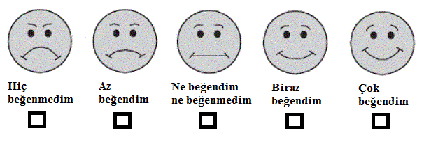
Hedonik skalalar
Çok fazla beğendim Çok beğendim Orta derecede beğendim Az beğendim Ne beğendim ne beğenmedim Biraz beğenmedim Orta derecede beğenmedim Beğenmedim Hiç beğenmedim
Çok beğendim Az beğendim Ne beğendim ne beğenmedim Beğenmedim Hiç beğenmedim
9 dereceli ve 5 dereceli skala
(Moskowitz vd. 2003)

Slide 6
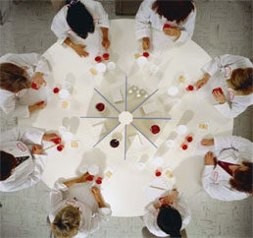
SONUÇ OLARAK
Temel aşama amaca uygun tekniğin kullanılmasıdır.
örneklerin uygun koşullar altında hazırlanması ve sunulması,
panelistlerin seçimi ve eğitimi,
kabin sisteminin kullanılması,
örneklerin sunuluş şekli ve örnekleme hacmi, sıcaklığı, rastgele seçim sistemi vb. faktörler de dikkate alınması gereken önemli hususlardır.
Notes:
Panelistlerin fizyolojik, psikolojik durumları, duyarlıkları, yaşı vb. faktörlerde sonuçlar arasında varyasyona neden olmaktadır. Dolayısıyla duyusal değerlendirmede uygun istatistiksel analizlerin kullanımı da sonuçların doğru yorumlanmasında etkili bir diğer faktördür.
Duyusal değerlendirmeden elde edilen sonuçlar özellikle ürünün tat-aromasını ve tekstürel özelliklerini ortaya koyan Gaz kromatografisi ve olfaktometresi, tekstür analiz cihazı gibi enstrümental analiz teknikleri ile elde edilen sonuçlar ile irdelenmelidir.

